Slide 1
Test DE CALCUL mental
Attention : vous avez droit entre 15 et 30
secondes suivant les calculs

Slide 2
Calcul 1
Calculer pour x = − 2
− 3x² − 5x

Slide 3
Calcul 2
Réduire
− 8x − 4 + 17x − 15

Slide 4
cAlcul 3
Développer
− 3x(4x + 5)

Slide 5
Calcul 4
Factoriser
− 25x + 35x²

Slide 6
Calcul 5
Développer
(− 3x + 7)(5x − 2)

Slide 7
Calcul 6
Augmenter de 15 % un nombre, c’est le multiplier par … ?

Slide 8
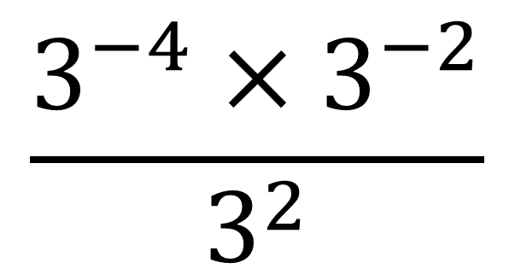
Calcul 7
Calculer
$$\frac{{3^{−4}×3}^{−2}}{3^{2}}$$

Slide 9
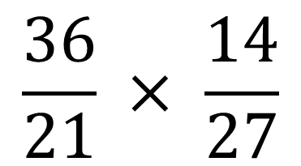
Calcul 8
Rendre irréductible
$$\frac{36}{21} × \frac{14}{27}$$

Slide 10
Calcul 9
1 kg de poisson coûte 14 €, quel est le prix de 750 g ?

Slide 11
Calcul 10
Compléter ce tableau de proportionnalité
8 | 15
24 | ?

Slide 12
FIN DU TEST

